Slide 1

Психоэмоциональные состояния
Управление эмоциями и стрессом
Ледкова О. Ю. педагог-психолог
МАОУ «СОШ №56 г. Челябинска»
Руководитель ГМО педагогов-психологов
ОО г. Челябинска
Notes:
Оригинальные шаблоны для презентаций: https://presentation-creation.ru/powerpoint-templates.html
Бесплатно и без регистрации.

Slide 2
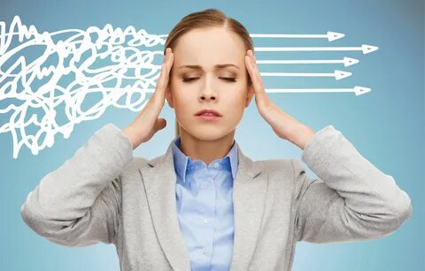
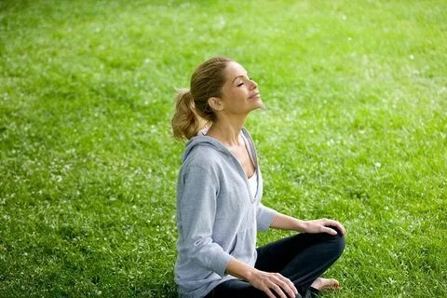
Психоэмоциональное состояние и здоровье каждого из нас напрямую зависит от эмоционального настроя. Психоэмоциональное здоровье характеризуется особенностями эмоционально-волевых качеств, способностью к саморегуляции и управлению своим внутренним психологическим состоянием.
Важно уметь справляться с любыми стрессовыми ситуациями – это поможет нам поддерживать психоэмоциональное здоровье и управлять своим внутренним состоянием.

Slide 3
Причины потери ресурсного состояния
Ситуации неопределённости;
Хроническая усталость;
Низкая личностная и профессиональная мотивация;
Негативное психологическое состояние (напряжение)
Частые ситуации стресса;
Неудовлетворённость профессиональным и личностным ростом;
Плохое самочувствие (психоэмоциональное, физическое)

Slide 4
Причины стресса
Конфликтные ситуации на работе или дома;
Недовольство;
Длительное отсутствие полноценного отпуска; рутинная жизнь с отсутствием перемен;
Недостаток витаминов, плохое питание;
Страхи; одиночество; резкая смена окружающей обстановки;
Недосыпание, угнетенное состояние….
Стресс – это не то, ЧТО с вами случилось, а то, КАК вы ЭТО воспринимаете.

Slide 5
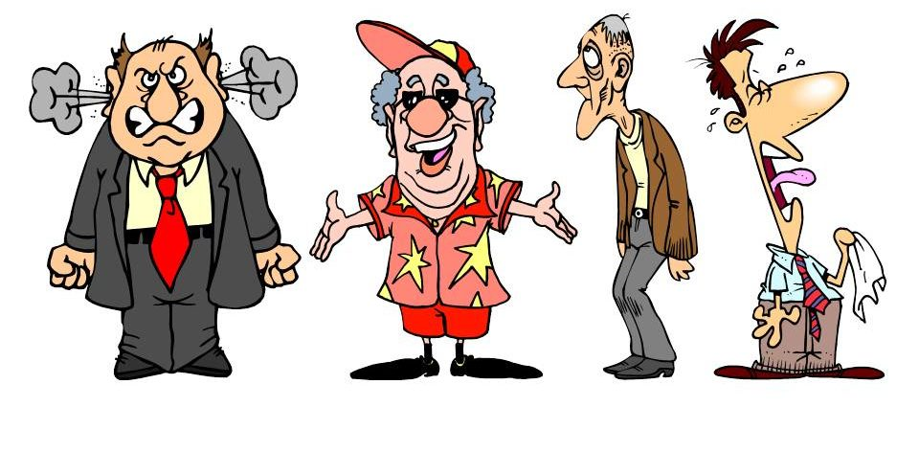
Физиологические особенности, определяющие стрессоустойчивость
Тип нервной системы. Люди со слабым типом нервной системы менее устойчивы к стрессу. У крайних типов (холериков, меланхоликов) адаптация к воздействию стрессоров не является стойкой.
Гормональные особенности. Люди с пониженным уровнем кортизола в крови менее подвержены воздействию стресс-факторов.

Slide 6
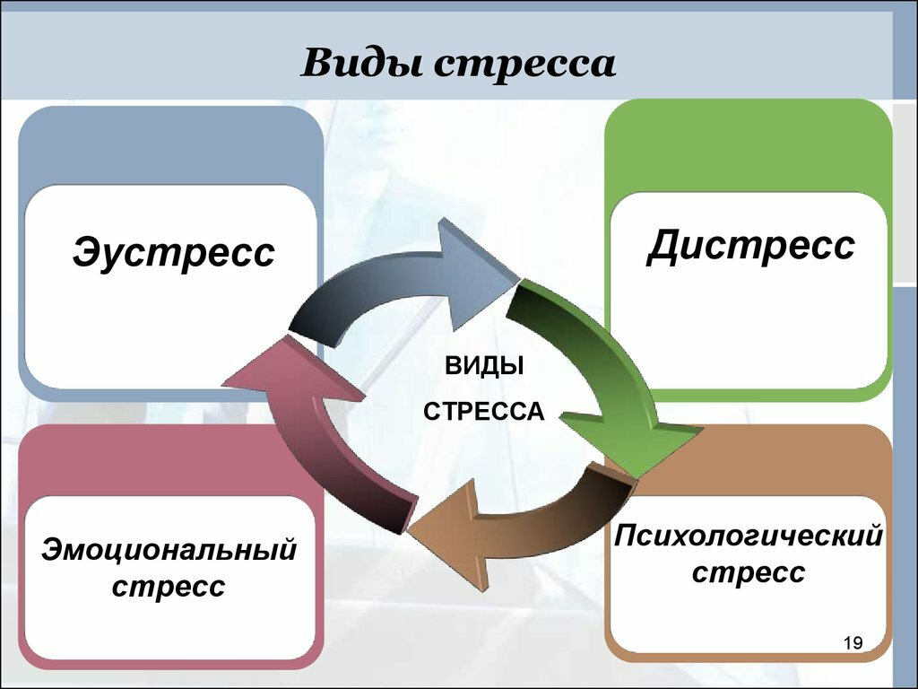

Slide 7
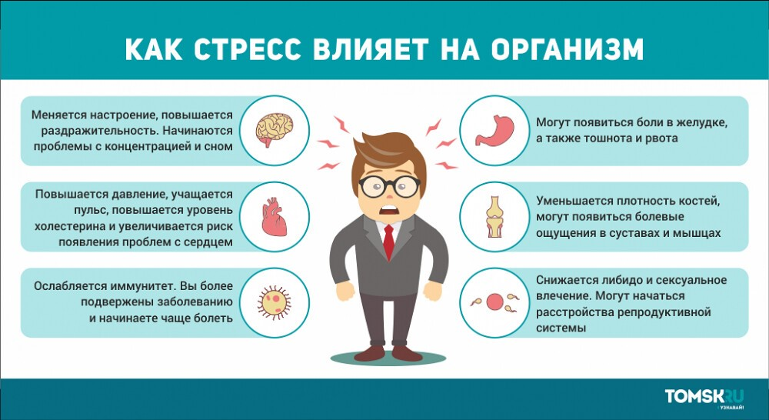

Slide 8
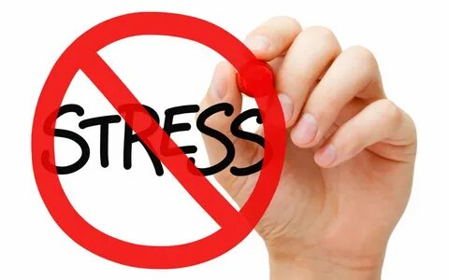
Профилактика стрессовых состояний
Профилактика стресса – это важное условие для сохранения эмоционального здоровья.

Slide 9
Профилактика стрессовых состояний
Снижайте значимость (относитесь ко всему проще) учитесь более спокойно воспринимать любые события в своей жизни.
Используйте способы переключения. Вас одолевают неприятные мысли? Переключайтесь. Сместите акценты на внешний мир.
Освобождайтесь от отрицательных эмоций.

Slide 10
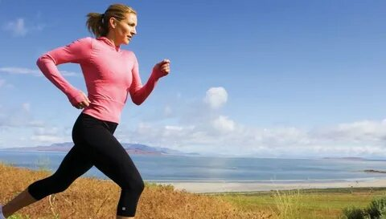
Профилактика стрессовых состояний
Занимайтесь физическими упражнениями. Спорт помогает справиться со стрессом.
Расслабляйтесь. Этот способ очень полезен и эффективен.

Slide 11
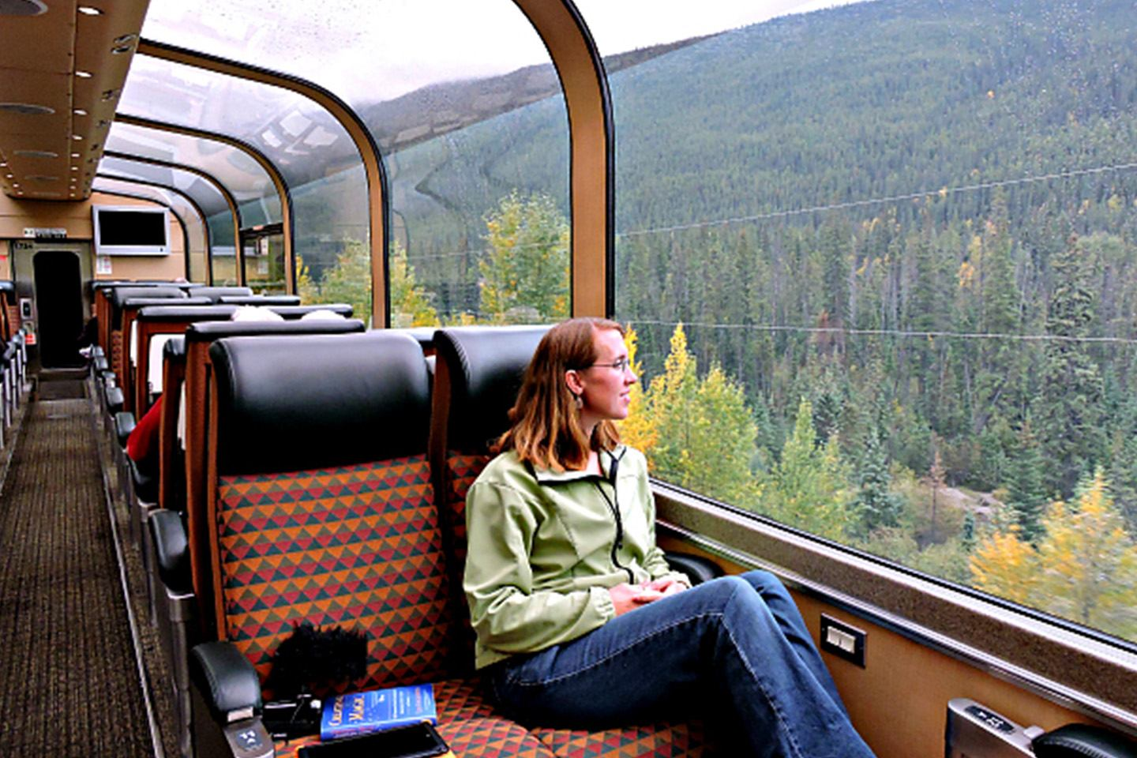
Профилактика стрессовых состояний
Больше смейтесь, мечтайте и фантазируйте. Смех – это лучшая профилактика стресса. А мечты имеют свойство исполняться.
Любимое увлечение и хобби. Отличный способ разрядки и поднятия настроения.
Старайтесь путешествовать. Смена обстановки, людей благотворно влияют на психоэмоциональное
состояние.

Slide 12

Профилактика стрессовых состояний
Оградите себя от негативной информации.
Любая сильная эмоция – это всегда стресс.

Slide 13

Как быстро восстановиться
Откажитесь от перфекционизма. Проще всего осудить себя за несделанное или сделанное плохо. Но можно принять свои слабости и похвалить за то, что вы вообще делали.
Дайте себе право на эмоции. Испытываете гнев, обиду, злость? Признайте их, не запрещайте себе выплескивать. Да, это очень болезненно, зато после проявления эмоций вы быстрее восстановитесь.

Slide 14
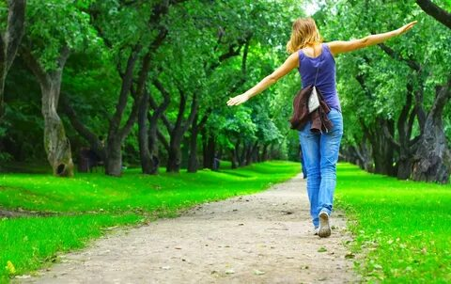
Как быстро восстановиться
Поставьте тело на первое место. Держать под контролем мысли и эмоции очень сложно. Ориентируйтесь на потребности тела. Когда вы под влиянием обстоятельств собьетесь с намеченного пути, продолжайте о себе заботиться – гулять, заниматься спортом, есть правильные продукты.
Извлекайте уроки. Каждая стрессовая ситуация полезна, как бы странно
это ни звучало.

Slide 15
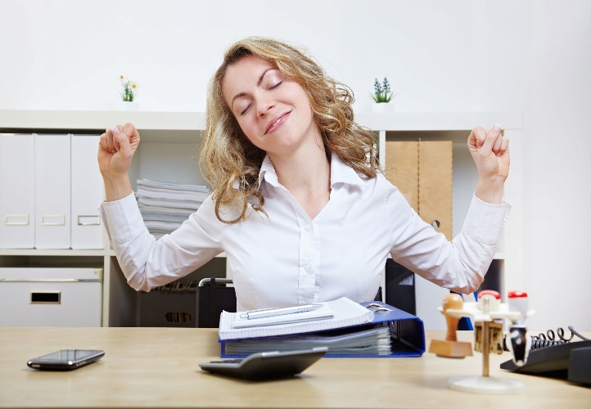
Как быстро восстановиться
Записывайте хорошие события. В течение дня с каждым происходит множество микрособытий. Некоторые из них мы вообще не замечаем, в т.ч. и хорошие. Если их записать, будет легче испытать чувство благодарности, обрести спокойствие. Хороший прием: не напрягайтесь, вспоминая весь день. Достаточно восстановить в памяти 3 хороших события. Возьмите себе за правило каждый день записать всего 3 приятности.

Slide 16


Slide 17
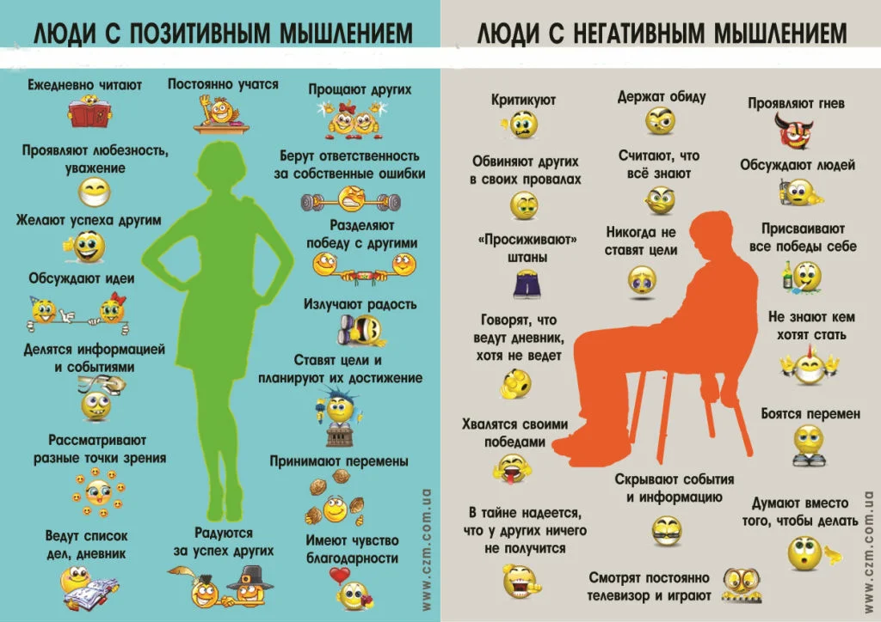

Slide 18
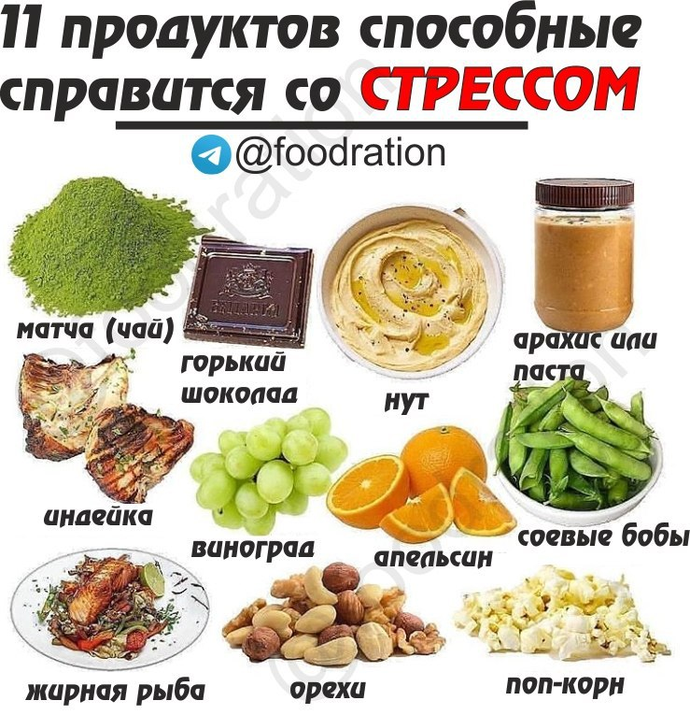

Slide 19






Полезная информация
Топ 25 лучших книг о стрессе и борьбе с ним

Slide 20

Желаем всем участникам
образовательных отношений –
ресурсности, психологического и физического здоровья,
позитивного мышления
и
стрессоустойчивости!

